Slide 1
MaxBIM 애드온 매뉴얼
유로폼 배치
본 매뉴얼 및 관련 애드온/GDL 파일의 저작권은
㈜맥스비아이엠에게 속해 있습니다.

Slide 2
버전
1.0
2020년 10월 27일 작성 (작성자: 정순범)
1.1
2020년 11월 2일 수정
벽과의 간격 내용 추가
슬래브와의 간격 내용 추가
1.2
2020년 11월 18일 수정
보 폼배치 추가
1.3
2020년 11월 20일 수정
보 폼배치 내용 추가 (보 전체, 보 일부로 기능 분화)
1.4
2020년 12월 1일 수정
기둥 폼배치 내용 추가 (단독 기둥에 한함)
1.5
2020년 12월 3일 수정
기둥 폼배치 내용 수정 (단독 기둥, 자투리 채우기 – 합판으로 변경됨)

Slide 3
목차
벽에 유로폼 배치
슬래브 하부에 유로폼 배치
보에 유로폼 배치
기둥에 유로폼 배치

Slide 4
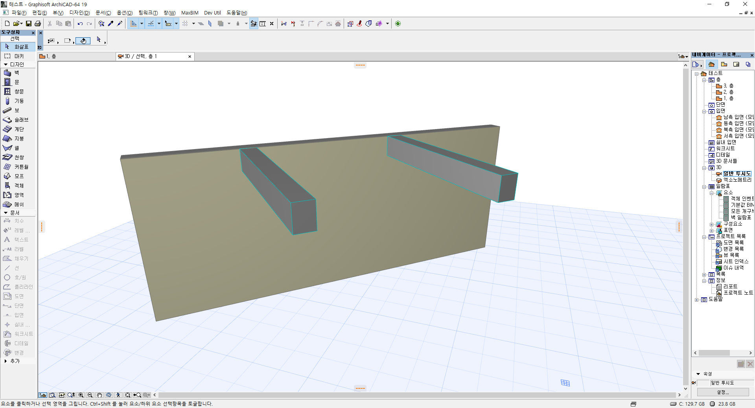
벽에 유로폼 배치
벽에 유로폼, 인코너, 휠러스페이서 등을 배치할 수 있습니다.
전제 조건
보는 벽의 윗부분에 맞닿음
보는 벽을 관통하지 않고 벽면에 붙어 있어야 함

Slide 5
벽에 유로폼 배치
영역 설정을 위해 보가 맞닿은 면에 모프를 그립니다. (보가 없어도 됨)
모프를 선택한 후 스페이스바를 누른 채로 벽면을 클릭하면 마법봉으로 벽면을 덮는 모프가 그려짐
단, 벽면 일부만 유로폼 배치를 하고 싶다면 모프를 선택한 후 직사각형 형태로 그리되, 좌하단부터 우상단으로 그려줘야 함
보
보
드래그

Slide 6
벽에 유로폼 배치
벽면을 덮는 모프를 다 그렸으면, 다음을 선택합니다.
필수: 모프, 벽
추가: 모프의 상단에 맞닿는 보 전부
요소들을 선택한 뒤에 메뉴에 들어가서 실행합니다.
MaxBIM > 유로폼 배치 > 벽에 유로폼 배치 (3D)

Slide 7
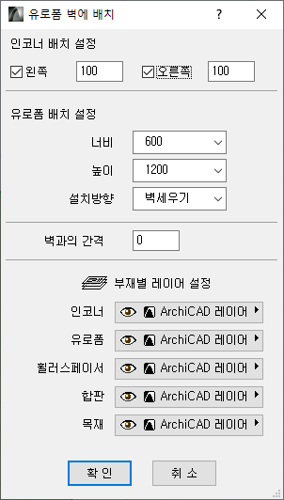
벽에 유로폼 배치
기본 배치 옵션을 선택합니다.
좌우 인코너 너비
왼쪽 [On/Off] : 너비 100mm (기본)
오른쪽 [On/Off] : 너비 100mm (기본)
규격 유로폼
너비, 높이, 설치방향
벽과의 간격
만약 벽에 단열재, 마감재 등이 부착된 경우, 그 두께만큼 띄워서 폼 배치를 함
부재별 레이어 설정

Slide 8
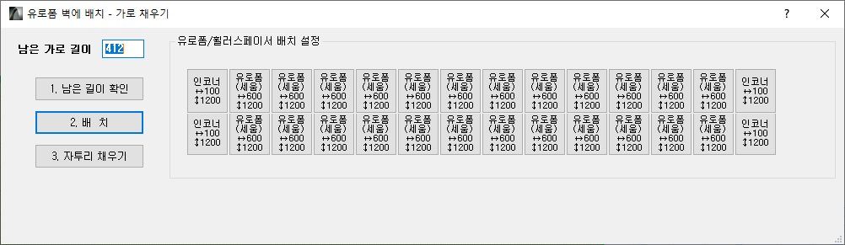
벽에 유로폼 배치
“남은 가로 길이”의 숫자를 0이 되도록 해서 벽의 남은 공간을 없애야 합니다.
배치 설정 버튼을 클릭하여 유로폼 간에 다른 유로폼 혹은 휠러스페이서 등을 삽입하거나, 기존 유로폼 규격을 변경하십시오.

Slide 9
벽에 유로폼 배치
만약 1번째 유로폼 왼쪽에 유로폼 너비 400, 오른쪽에 휠러스페이서 너비 12를 추가하고 싶다면, 다음 버튼을 누르십시오

Slide 10
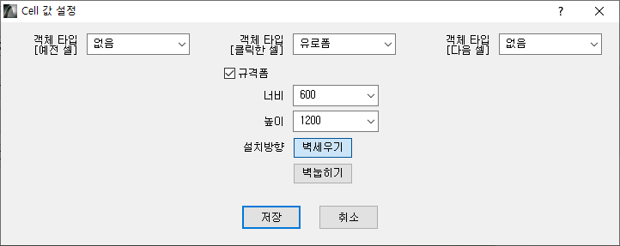
벽에 유로폼 배치
버튼을 누르면 해당 셀의 왼쪽과 오른쪽에 객체를 삽입할 수 있습니다.
왼쪽에 유로폼 너비 400 추가
오른쪽에 휠러스페이서 너비 12 추가

Slide 11
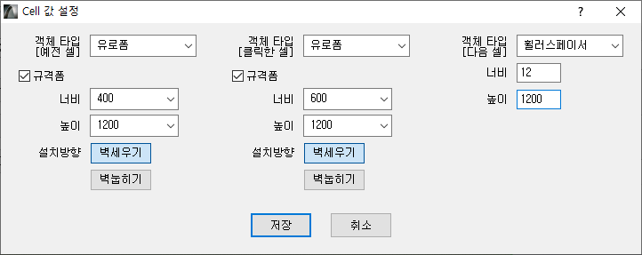
벽에 유로폼 배치
객체 타입을 선택하고 너비, 높이, 설치방향 등을 입력합니다.
단, 클릭한 셀과 동일한 높이를 유지해야 합니다.
벽눕히기의 경우, 너비와 높이가 반대가 된다는 것을 명심하십시오.

Slide 12
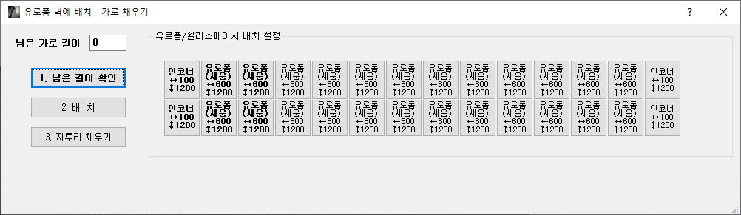
벽에 유로폼 배치
저장하고 예전 창의 “1. 남은 길이 확인” 버튼을 누르면, 다음과 같이 나옵니다.
추가된 객체와 인접한 셀들이 강조체로 표현됩니다.
인접한 셀들을 누르면 추가된 셀 정보 확인이 가능합니다.
유로폼
추가됨
휠러
추가됨

Slide 13
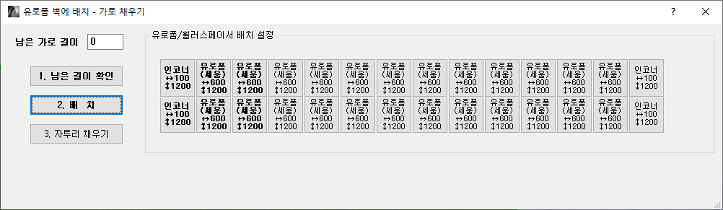
벽에 유로폼 배치
만약 더 수정하려면 배치 설정 버튼을 누르고 “1. 남은 길이 확인” 버튼을 눌러서 거리를 조정한 후 “2. 배치” 버튼을 누르십시오.
최종 배치를 하려면 “2. 배치” 버튼을 누르고, “3. 자투리 채우기” 버튼을 누르십시오.

Slide 14
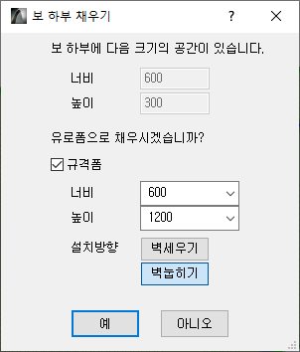

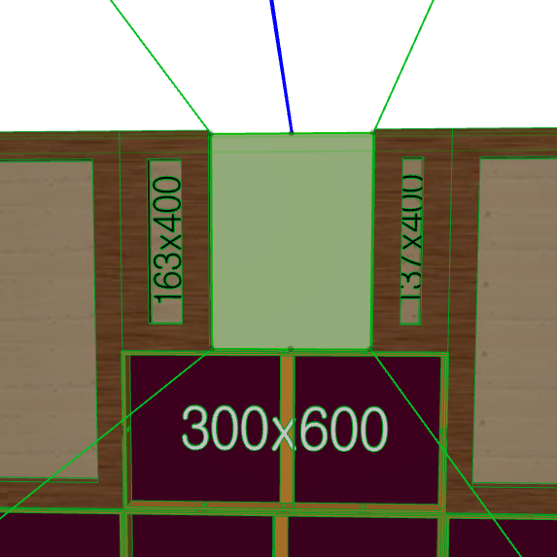
벽에 유로폼 배치
보가 있을 경우, 다음 창이 나옵니다. (보 개수만큼)
아래 왼쪽 그림과 같이 합판으로 채워질 부분을 유로폼으로 채울 수 있습니다.
유로폼을 눕혀서 배치하므로 너비, 높이가 바뀝니다.
적절한 옵션을 선택한 후 “예” 버튼을 클릭하십시오.

Slide 15
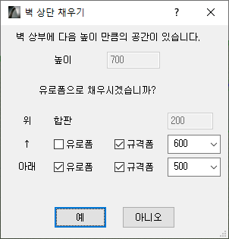
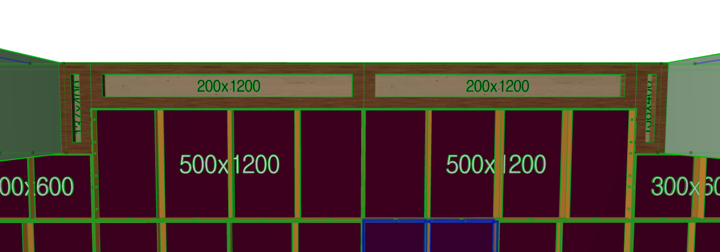
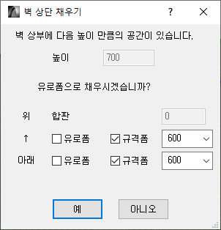

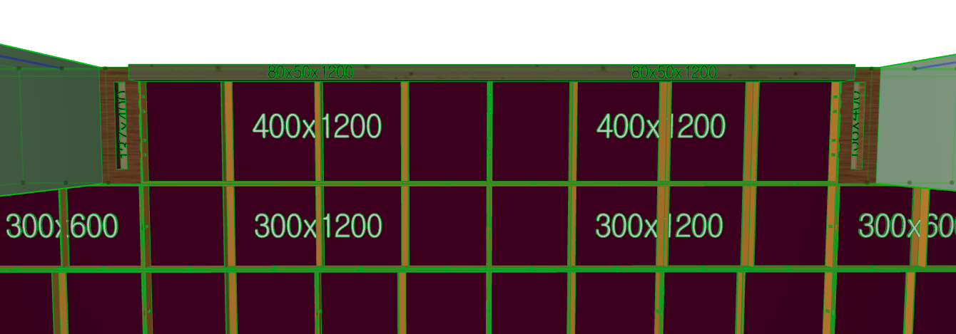
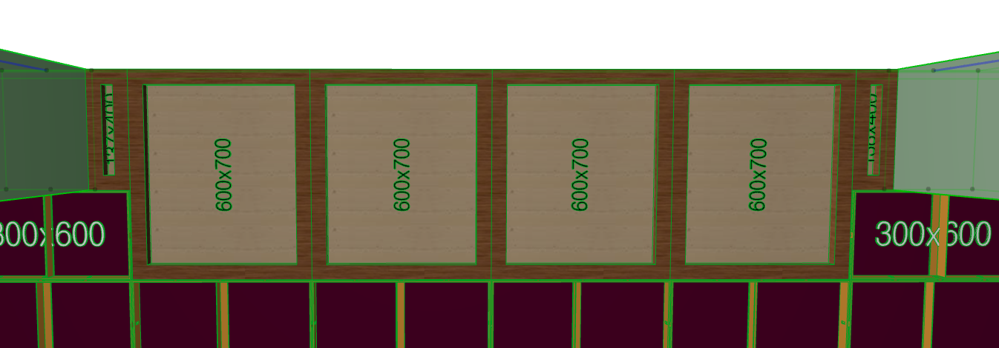
벽에 유로폼 배치
벽 상단에 남는 공간을 합판/유로폼 어떤 것으로 채울지 물어봅니다.
유로폼 + 합판으로 채움
합판으로만 채움
유로폼으로만 채움

Slide 16
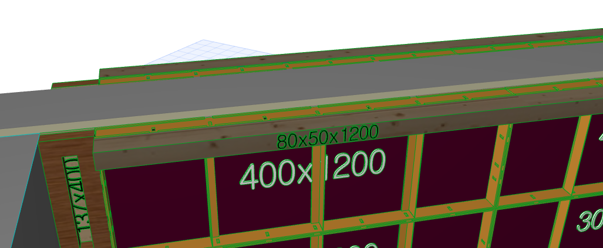
벽에 유로폼 배치
벽 상단에 남는 공간이 없으면 못질 작업을 위해 폼에 목재가 부착된다는 것을 유의하십시오.

Slide 17
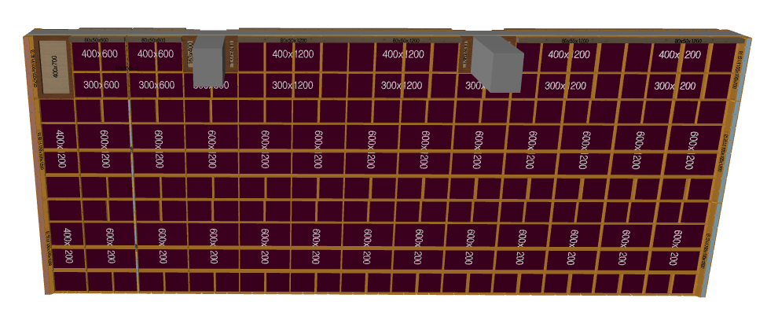
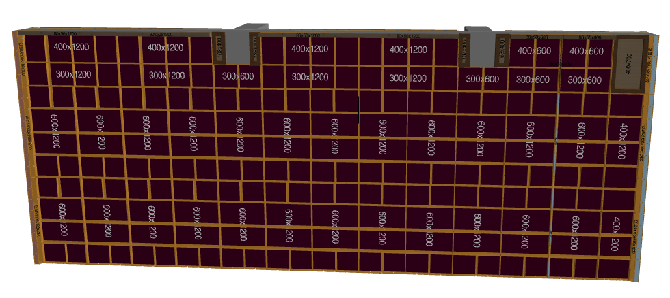
벽에 유로폼 배치
다음과 같이 벽 안팎으로 유로폼, 인코너, 휠러스페이서, 합판 등이 자동으로 대칭 배치됩니다.
벽 앞면
벽 뒷면

Slide 18
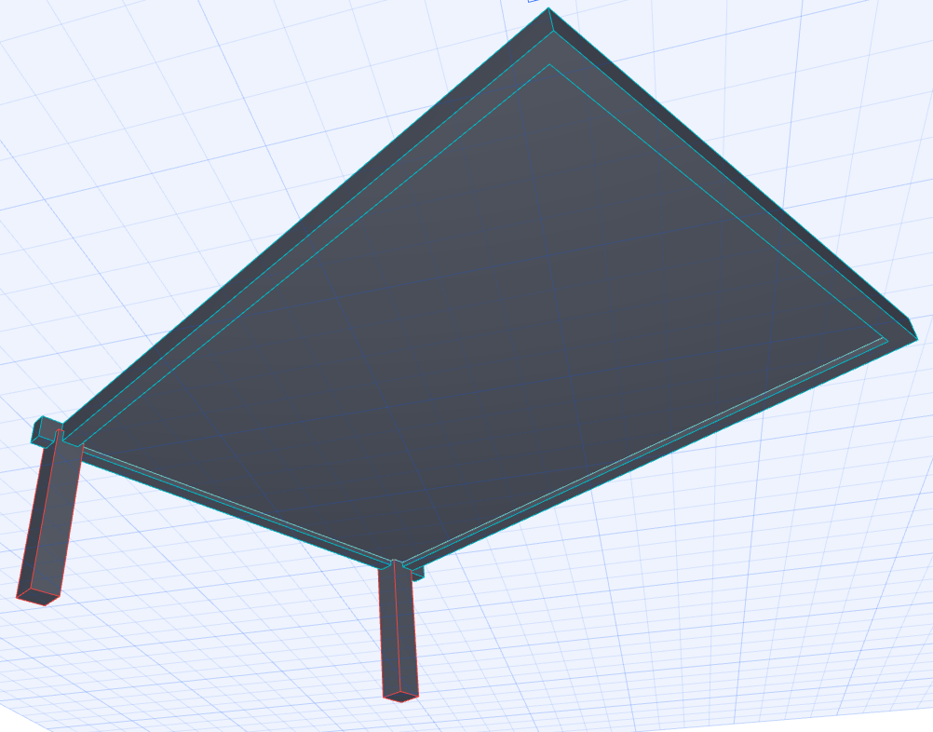
슬래브 하부에 유로폼 배치
슬래브 하부에 유로폼, 합판, 목재를 배치할 수 있습니다.
전제 조건
없음

Slide 19
슬래브 하부에 유로폼 배치
영역 설정을 위해 슬래브 하부 면에 모프를 그립니다.
모프를 선택한 후 스페이스바를 누른 채로 벽면을 클릭하면 마법봉으로 슬래브 하부를 덮는 모프가 그려짐
단, 벽면 일부만 유로폼 배치를 하고 싶다면 모프를 선택한 후 다각형 형태로 그리되, 기둥에 의해 침범하는 영역 안쪽으로 그려줘야 함 (그리는 순서는 상관없음)
C
C

Slide 20
슬래브 하부에 유로폼 배치
슬래브 하부를 덮는 모프를 다 그렸으면, 다음을 선택합니다.
모프, 슬래브
요소들을 선택한 뒤에 메뉴에 들어가서 실행합니다.
MaxBIM > 유로폼 배치 > 슬래브 하부에 유로폼 배치 (3D)

Slide 21
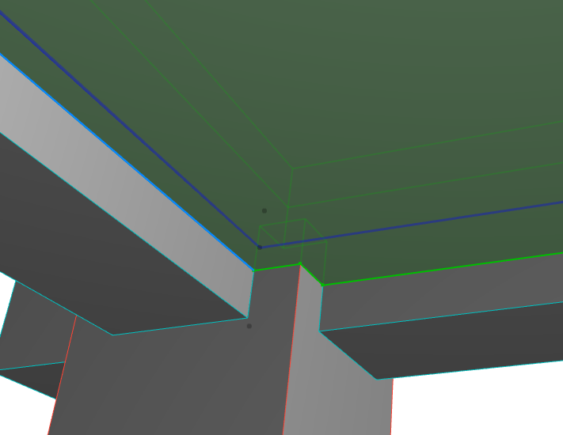
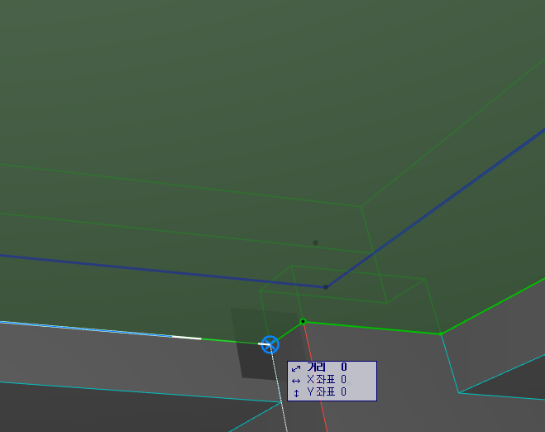
슬래브 하부에 유로폼 배치
모프의 좌측 하단, 우측 하단 점 2개를 순서대로 클릭하십시오.
클릭한 점을 기준으로 UI가 표현됩니다.
클릭한 점 사이를 잇는 선을 아래쪽이라고 보시면 됩니다.
아래에서 본
슬래브 하부면
1번째
2번째
C
C
1번째
2번째

Slide 22
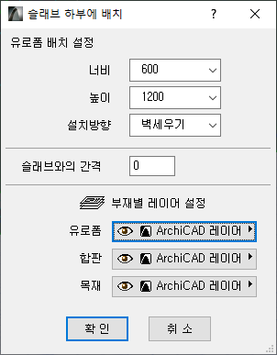
슬래브 하부에 유로폼 배치
기본 배치 옵션을 선택합니다.
규격 유로폼
너비, 높이, 설치방향
슬래브와의 간격
만약 슬래브에 단열재, 마감재 등이 부착된 경우, 그 두께만큼 띄워서 폼 배치를 함
부재별 레이어 설정

Slide 23
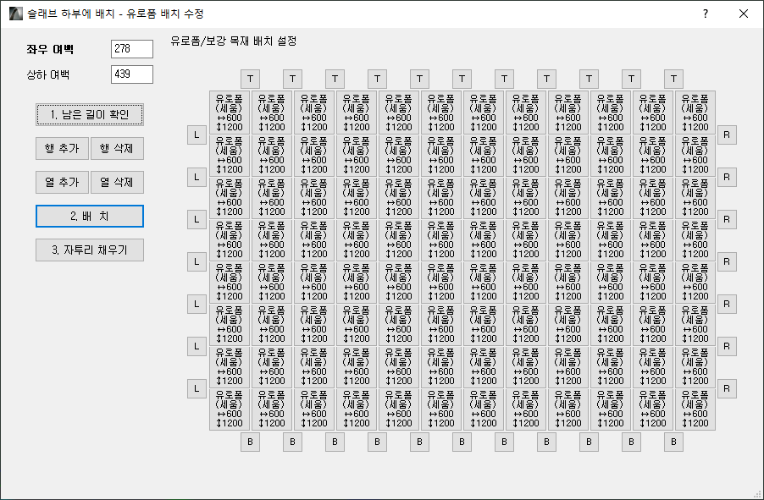
슬래브 하부에 유로폼 배치
좌우 여백, 상하 여백을 150mm ~ 300mm 범위로 맞추면 됩니다.
범위 안에 들어오면 “좌우 여백”, “상하 여백” 라벨이 강조체가 됩니다.
행/열을 추가하거나 삭제할 수 있습니다.

Slide 24
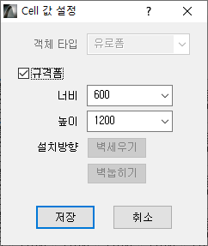
슬래브 하부에 유로폼 배치
배치 설정 버튼을 누르면 해당 셀의 너비, 높이를 지정할 수 있습니다.
객체 타입은 유로폼만 가능합니다.
설치방향은 기본 배치 옵션과 동일하며 중간에 바꿀 수 없습니다.

Slide 25
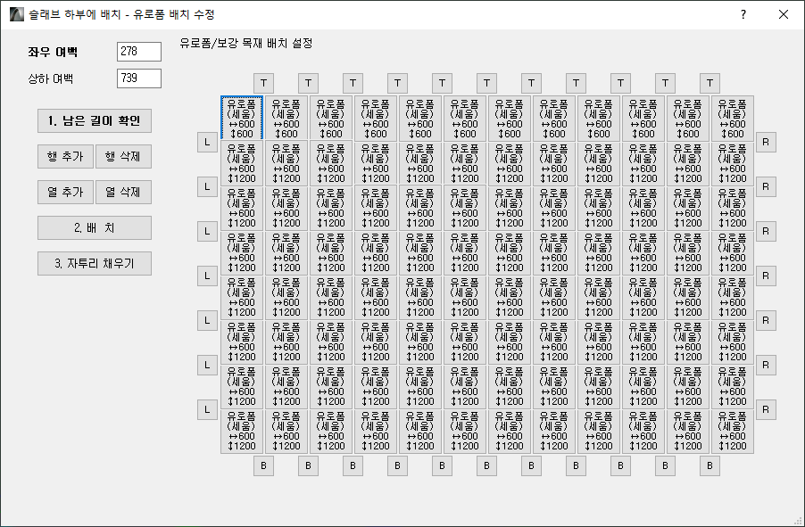
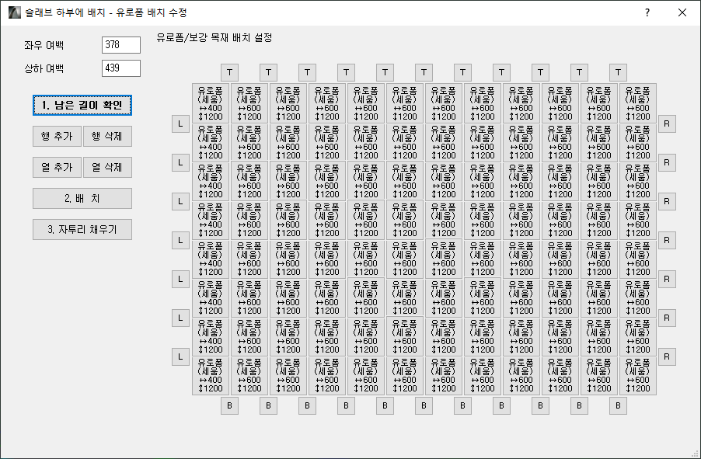
슬래브 하부에 유로폼 배치
특이사항
특정 셀의 높이를 바꾸고 “저장”을 누르고, “1. 남은 길이 확인” 버튼을 누르면, 해당 행의 높이가 모두 동일하게 설정됩니다.
특정 셀의 너비를 바꾸고 “저장”을 누르고, “1. 남은 길이 확인” 버튼을 누르면, 해당 열의 너비가 모두 동일하게 설정됩니다.
높이 600으로 일괄 변경됨
너비 400으로 일괄 변경됨

Slide 26
슬래브 하부에 유로폼 배치
다음과 같이 행/열이 추가됩니다.
추가되는 행/열은 마지막 행/열의 정보와 동일합니다.
행
열

Slide 27
슬래브 하부에 유로폼 배치
다음과 같이 행/열이 삭제됩니다.
행
열

Slide 28
슬래브 하부에 유로폼 배치
T 버튼은 상단에, B 버튼은 하단에, L 버튼은 좌측에, R 버튼은 우측에 합판 아래쪽에 보강 목재를 붙입니다.

Slide 29
슬래브 하부에 유로폼 배치
셀 너비, 높이를 변경하거나, 행/열 추가 및 삭제를 통해 여백을 조정한 뒤에 “2. 배치” 버튼을 누르고 “3. 자투리 채우기” 버튼을 누르십시오.

Slide 30
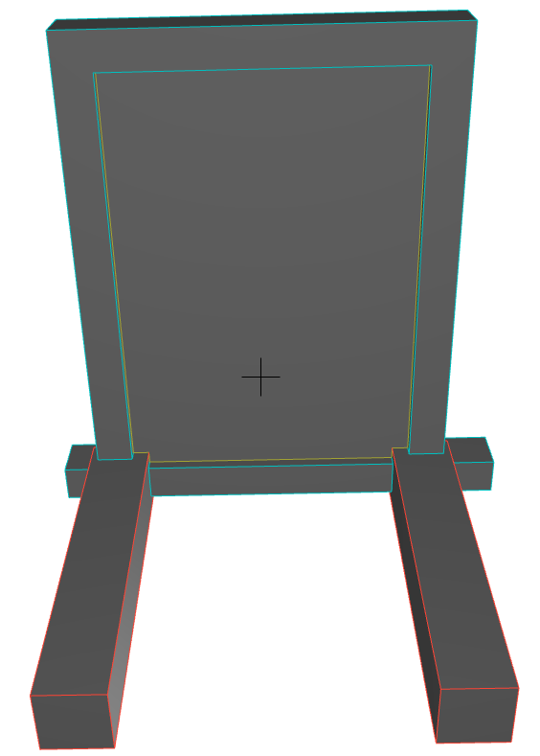
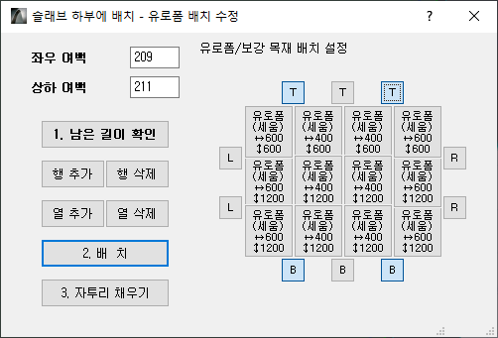
슬래브 하부에 유로폼 배치
예시) 다음과 같은 구성으로 유로폼을 배치하고 보강 목재를 선택해 보겠습니다.

Slide 31
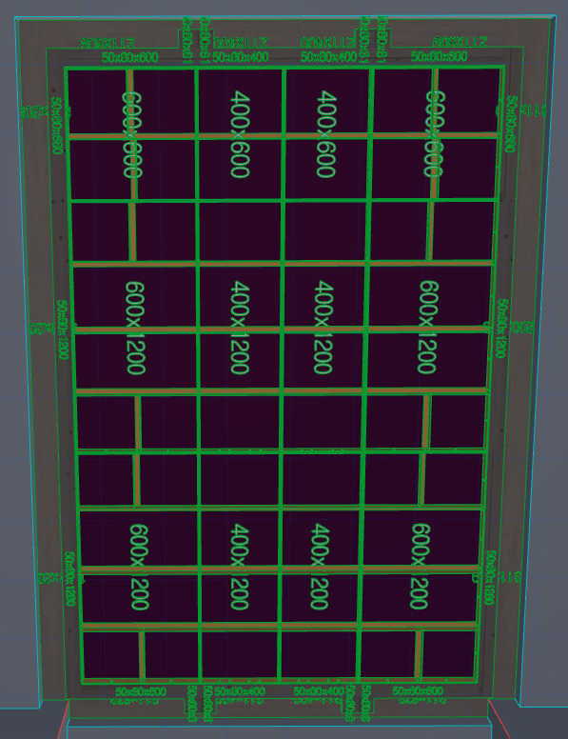
슬래브 하부에 유로폼 배치
이와 같이 유로폼과 보강 목재가 배치됩니다.

Slide 32
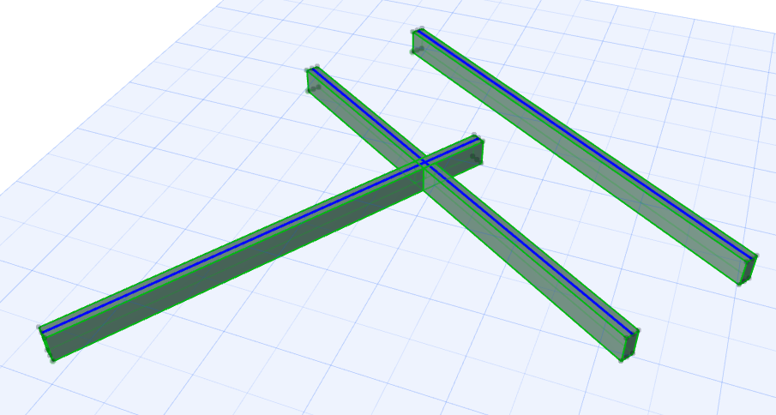
보에 유로폼 배치
보에 유로폼, 휠러스페이서, 목재 등을 배치할 수 있습니다.
전제 조건
간섭 보를 고려하려면 다른 보 하나가 관통해야 함
간섭 보는 1개만 인식 가능함
(만약 간섭 보가 여러 개이거나, 관통하지 않을 경우 부분별로 나누어서 폼워크가 가능함)

Slide 33
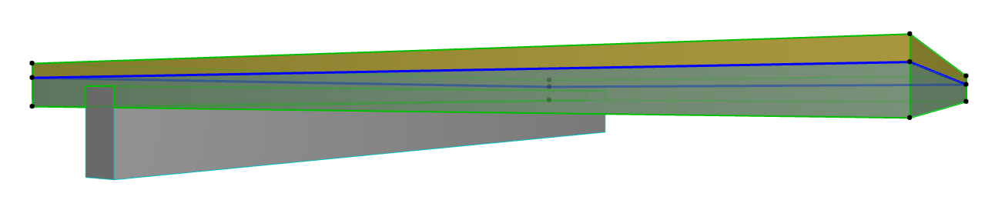
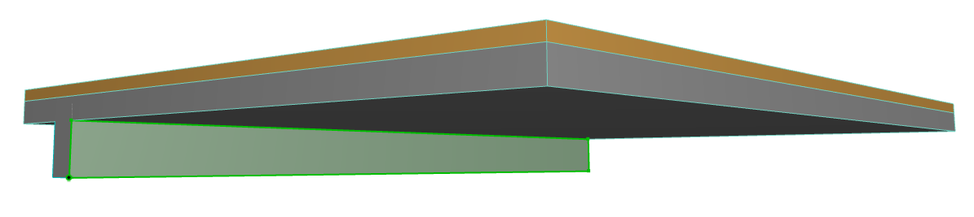
보에 유로폼 배치
영역 설정을 위해 보 측면에 모프를 그립니다.
모프를 선택한 후 배치할 영역을 직사각형으로 직접 그려주어야 함 (그리는 순서는 상관없음)
오른쪽과 같이
보의 일부가
슬래브에 침범한 경우
보의 노출된 측면만
모프로 덮어주어야 함

Slide 34
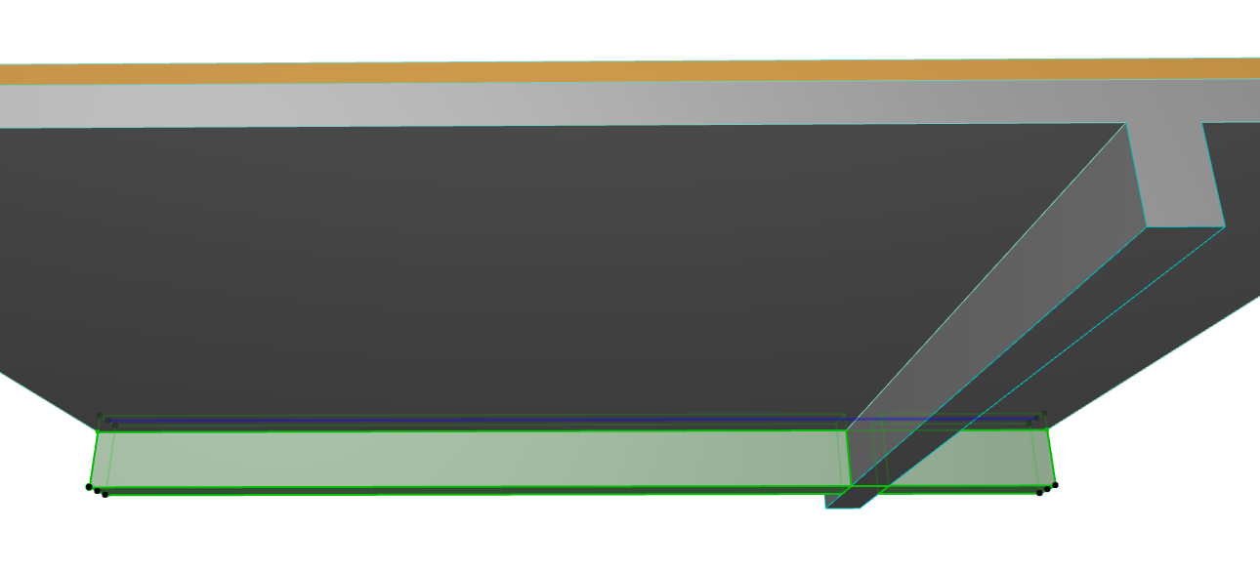
보에 유로폼 배치
보 측면을 덮는 모프를 다 그렸으면, 다음을 선택합니다.
모프, 메인 보 (간섭 보는 선택하지 않아도 됨)
요소들을 선택한 뒤에 메뉴에 들어가서 실행합니다.
MaxBIM > 유로폼 배치 > 보에 유로폼 배치 (3D) - 보 전체
간섭 보 1개가 통과하거나 간섭 보가 없는 경우 한 번에 처리 가능
MaxBIM > 유로폼 배치 > 보에 유로폼 배치 (3D) - 보 일부
여러 간섭 보가 있어서 보 영역별로 폼워크를 해야 할 때
간섭 보가 관통하지 않는 경우
그 외 보 전체 폼워크가 제대로 작동하지 않는 경우

Slide 35
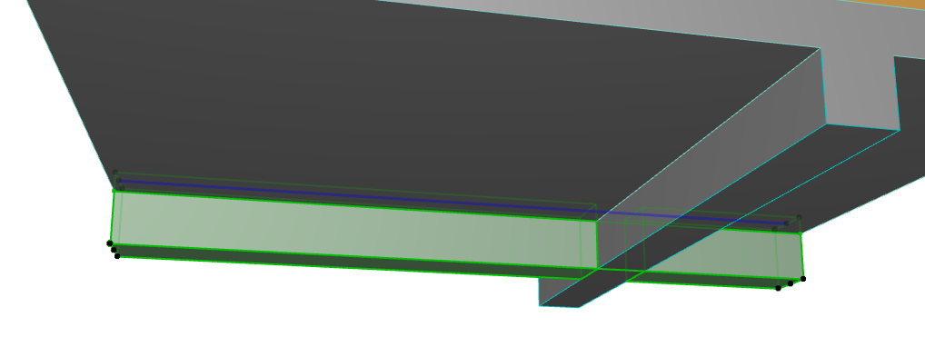
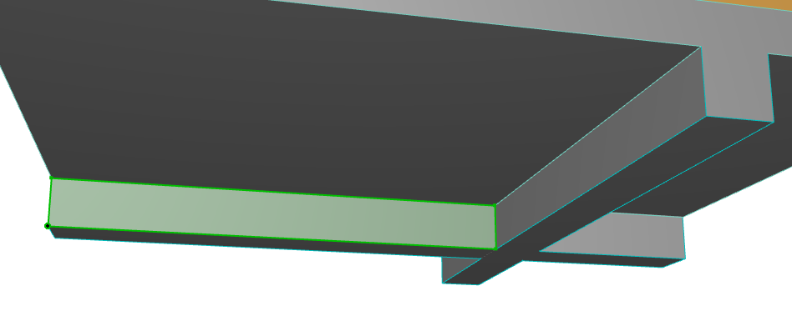
보에 유로폼 배치
모프를 그리고 선택하는 방법은 2가지가 있습니다.
MaxBIM > 유로폼 배치 > 보에 유로폼 배치 (3D) - 보 전체
MaxBIM > 유로폼 배치 > 보에 유로폼 배치 (3D) - 보 일부

Slide 36
보에 유로폼 배치
보의 시작 부분에 있는 모프의 꼭지점, 보의 끝 부분에 있는 모프의 꼭지점 2개를 순서대로 클릭하십시오.
모프의 위/아래 점 아무 것이나 클릭해도 됩니다. (모프의 높이를 기반으로 보 측면의 높이를 인식함)
보의 시작 부분이 측면도 UI의 왼쪽, 보의 끝 부분이 측면도 UI의 오른쪽에 해당합니다.
1
2
1
2
보의 시작 부분
보의 끝 부분

Slide 37
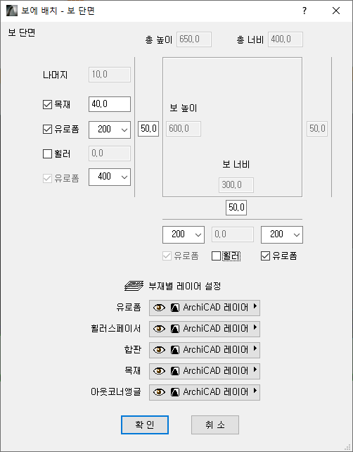
보에 유로폼 배치
총 높이 = 보 높이 + 하부 간격
총 너비 = 보 너비 + (측면 간격 * 2)
기본 배치 옵션을 선택합니다. (1차 다이얼로그: 단면 설정)
부재별 너비 설정
보와의 측면/하부 간격
만약 보에 단열재, 마감재 등이 부착된 경우, 그 두께만큼 띄워서 폼 배치를 함
부재별 레이어 설정
총 높이/너비를 고려해서 부재별 너비를 설정하십시오.
만약, 슬래브 하부에 11.5T 합판이 있다면, 보에서 나머지 10mm를 남겨 두십시오.
슬래브 하부의
합판 영역 남길 것
측면
간격
측면
간격
하부 간격

Slide 38
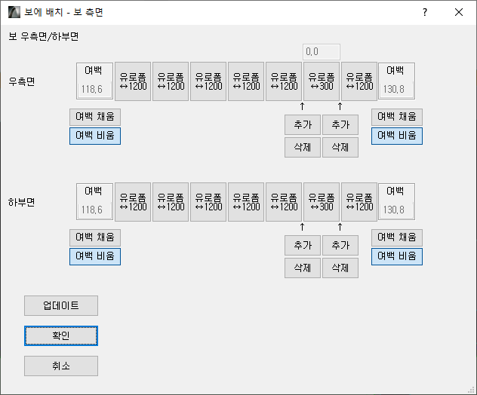
보에 유로폼 배치
다음 다이얼로그에서 보의 우측면/하부면 폼 배치 설정을 변경할 수 있습니다.
유로폼 버튼을 눌러 유로폼 길이 변경 가능
유로폼 길이 변경 후 “업데이트” 할 것
양끝 여백 표시
양끝 여백을 합판/목재로 채울지 여부 선택
간섭보 또는 중심 양쪽으로 유로폼 추가/삭제

Slide 39
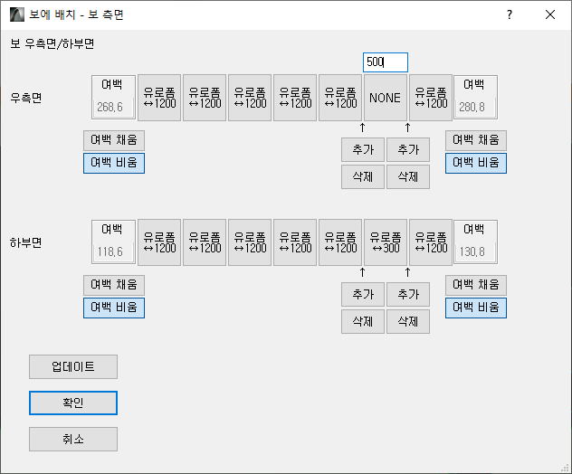
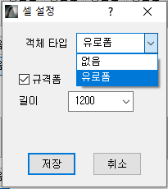
보에 유로폼 배치
관통하는 간섭 보가 있을 경우
측면의 관통 영역 유로폼을 “없음”으로 전환하고
셀 설정에서 저장한 다음
업데이트 버튼을 누르십시오.
보가 관통하는
빈 영역의
너비를 지정할 것
1번
2번
3번

Slide 40
보에 유로폼 배치
보 끝의 측면과 하부면에 남는 여백을 그냥 두고 싶으면 “여백 비움”, 합판이나 목재로 자동 채우기를 하려면 “여백 채움” 버튼을 클릭하십시오.
여백 설정을 마친 후 확인 버튼을 누르면 됩니다.

Slide 41
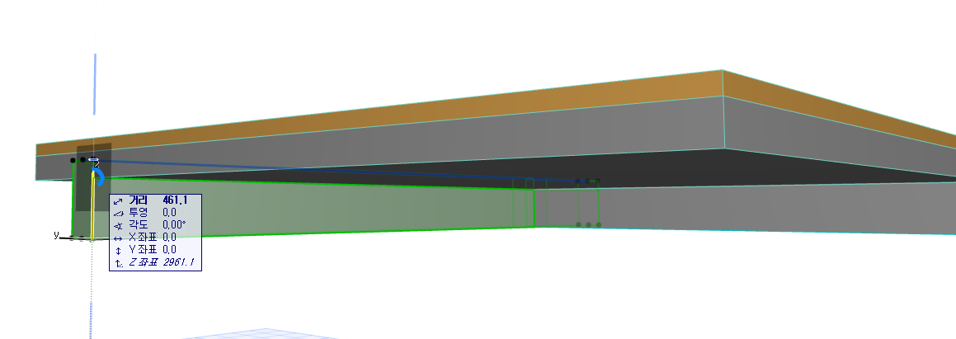
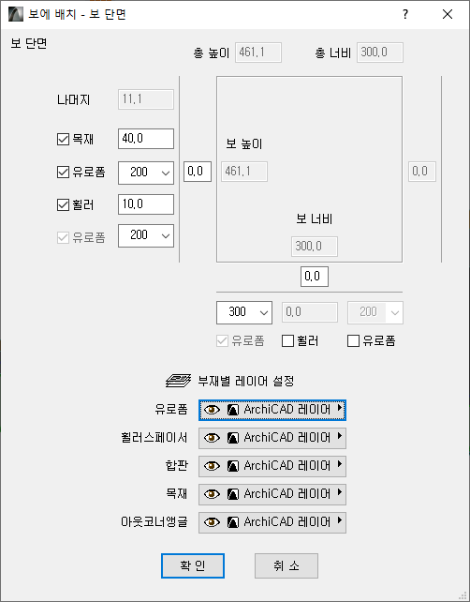
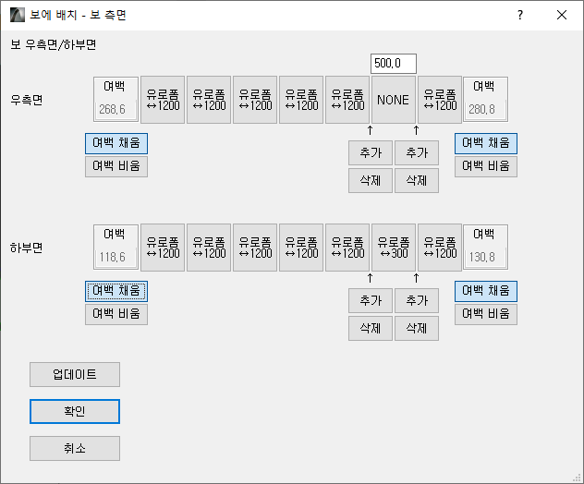
보에 유로폼 배치
측면 영역의 높이는 461.1mm
예시) 다음과 같이 유로폼 등을 배치하겠습니다.

Slide 42
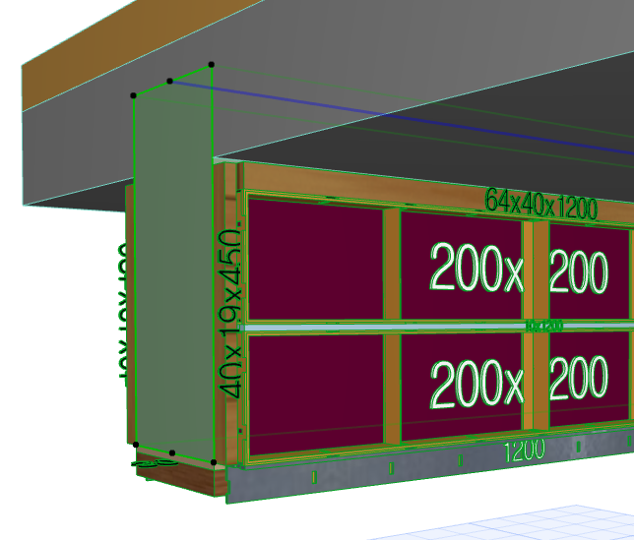
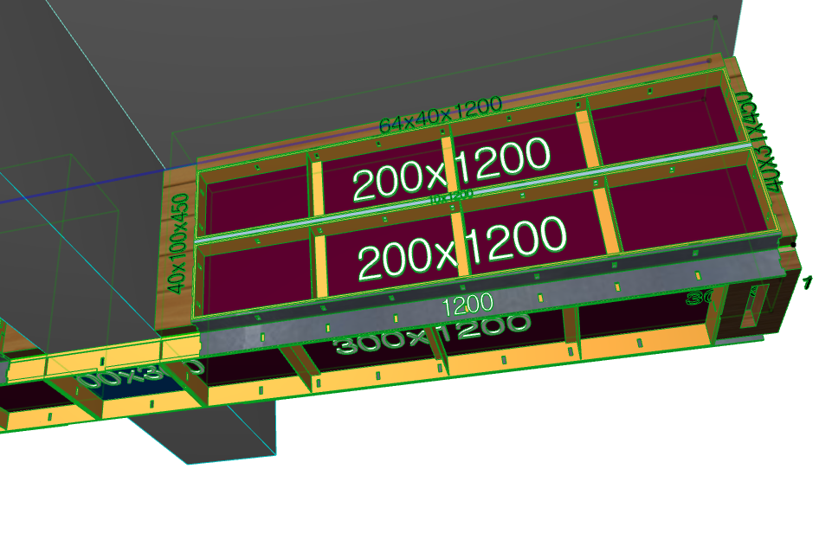
보에 유로폼 배치
이와 같이 유로폼, 휠러스페이스 등이 배치됩니다.

Slide 43
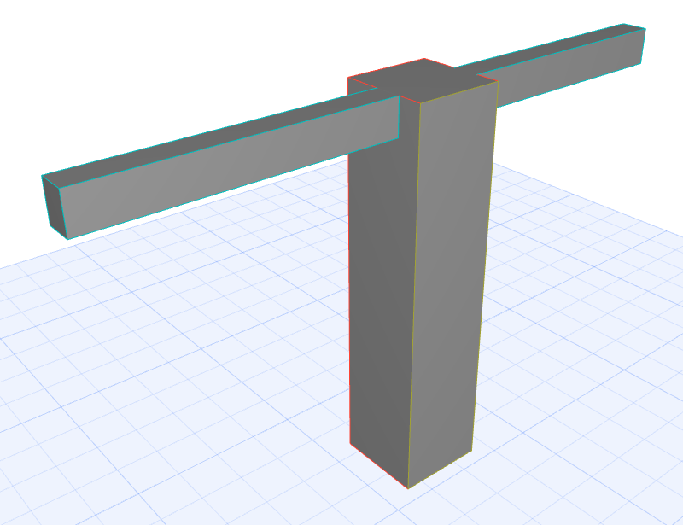
기둥에 유로폼 배치
기둥에 유로폼, 아웃코너판넬 등을 배치할 수 있습니다.
전제 조건
간섭 보는 기둥에 맞닿는 것으로 4개까지 인식 가능함
기둥에 맞닿거나 기둥이 침범한 벽은 1개까지만 인식 가능함 (미개발됨)

Slide 44
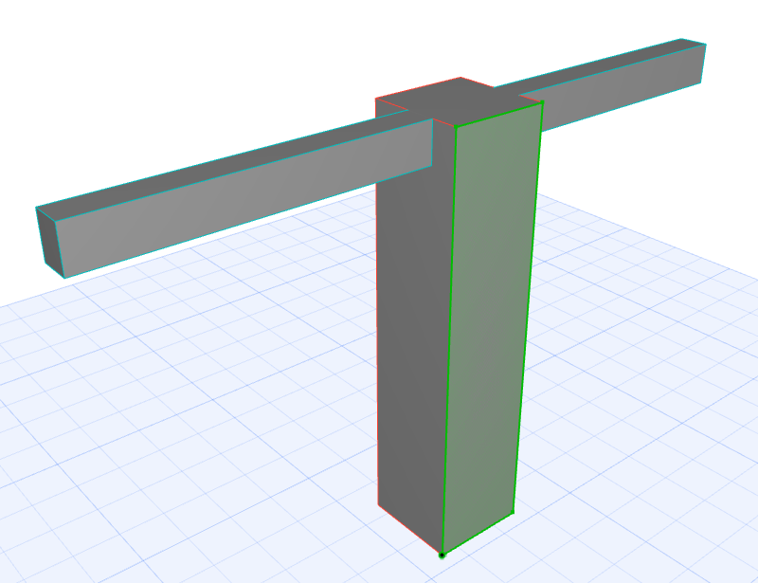
기둥에 유로폼 배치
영역 설정을 위해 기둥 측면에 모프를 그립니다.
기둥 측면을 덮는 모프를 그리되, 기둥에 간섭하는 슬래브 밑면까지 그리세요

Slide 45
기둥에 유로폼 배치
기둥 측면을 덮는 모프를 다 그렸으면, 다음을 선택합니다.
필수: 모프, 메인 기둥
선택: 간섭 보 (4개까지), 벽 (1개까지)
요소들을 선택한 뒤에 메뉴에 들어가서 실행합니다.
MaxBIM > 유로폼 배치 > 기둥에 유로폼 배치 (3D)

Slide 46
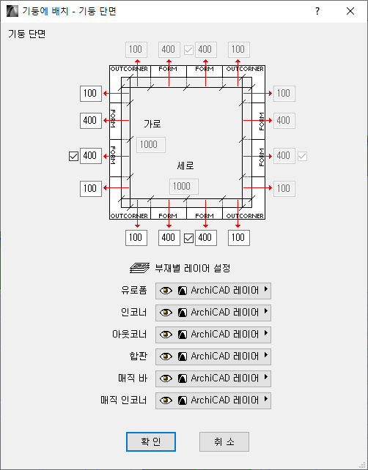
기둥에 유로폼 배치 (단독 기둥)
기본 배치 옵션을 선택합니다. (1차 다이얼로그: 단면 설정)
부재별 너비 설정
기둥의 크기에 따라 한 면에 폼 1장만 넣거나 필요에 따라 폼 1장을 추가하십시오 (체크박스)
부재별 레이어 설정
아웃코너
아웃코너
기둥의
가로/세로
크기
폼(옵션)
아웃코너
폼(필수)
폼(옵션)
아웃코너

Slide 47
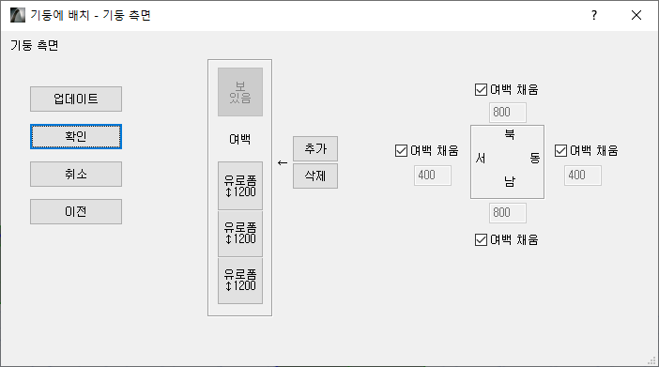
기둥에 유로폼 배치 (단독 기둥)
다음 다이얼로그에서 기둥의 측면 폼 배치 설정을 변경할 수 있습니다.
유로폼 버튼을 눌러 유로폼 높이 변경 가능
유로폼 높이 변경 후 “업데이트” 할 것
기둥 사면의 여백 표시
폼과 보 하단 거리
폼과 모프영역 최대 높이 간의 거리
유로폼 상단 여백을 채울지 여부 선택
유로폼 상단에 유로폼 추가/삭제 버튼

Slide 48
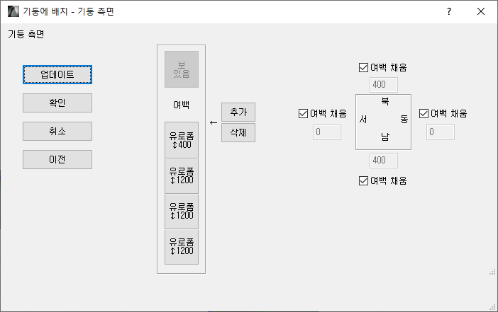
기둥에 유로폼 배치 (단독 기둥)
아래와 같이 추가 버튼을 눌러 유로폼을 추가하고 유로폼 높이를 400으로 맞춰 최대한 여백을 줄입니다
추가 버튼을 누르고, 유로폼 높이를 비규격 400으로 변경
업데이트 버튼을 누르면 됩니다

Slide 49
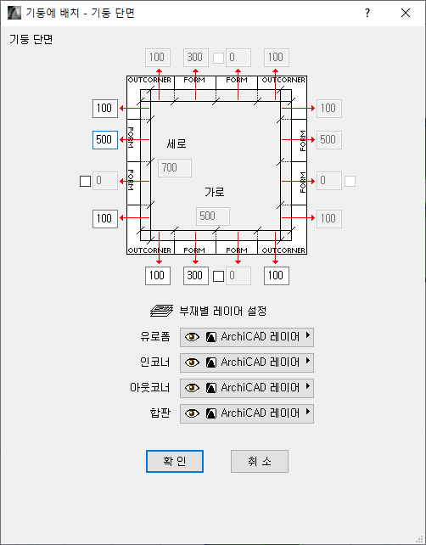

기둥에 유로폼 배치 (단독 기둥)
예시) 다음과 같이 유로폼 등을 배치하겠습니다.

Slide 50
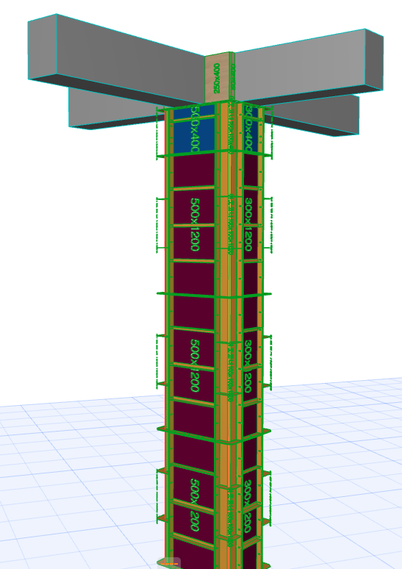
기둥에 유로폼 배치 (단독 기둥)
이와 같이 유로폼, 아웃코너판넬 등이 배치됩니다.

